Slide 1
Функции в PHP
Теория подробнее здесь: https://metanit.com/php/tutorial/2.9.php

Slide 2
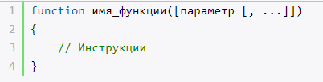
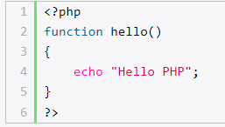
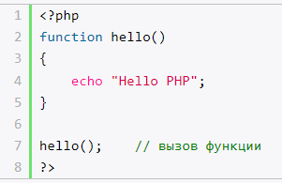
Функции представляют собой блок инструкций, которые многократно можно вызывать в различных частях программы. Функции позволяют разделять программу на меньшие функциональные части.
Чтобы функция сработала, ее надо вызвать. Для вызова функции указывается ее имя, после которого в скобках идут значения для ее параметров (если, конечно, она имеет параметры):

Slide 3
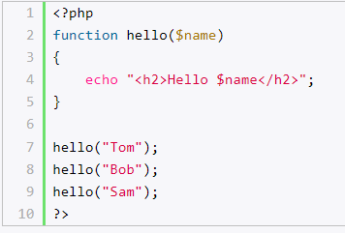
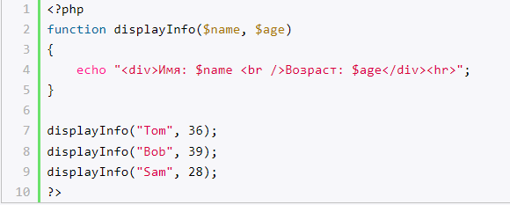
Параметры функции
С помощью параметров мы можем передавать в функцию некоторые данные. Параметры определяются в скобках после названия функции как обычные переменные, отделенные друг от друга запятой.

Slide 4
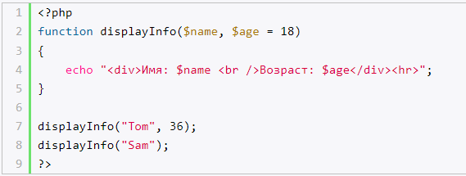
Необязательные параметры
Такие параметры имеют значение по умолчанию, которое применяется, если при вызове функции не передано никакого значения.

Slide 5
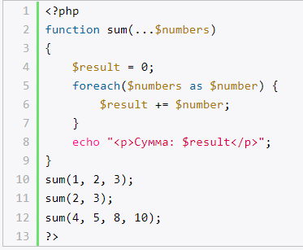
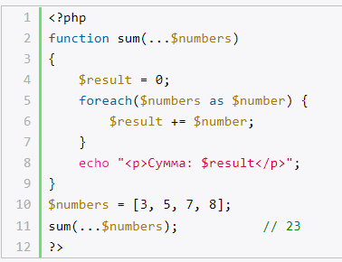
Переменное количество параметров
В PHP функция может принимать переменное количество параметров. Для этого у функции определяется один параметр, перед которым указывается оператор ... (три точки). Такой параметр рассматривается как массив:

Slide 6
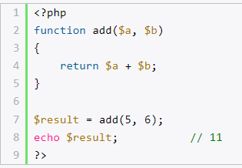
Возвращение значений
Функция может возвращать некоторое значение - число, строку и т.д., то есть некоторый результат. Для возвращения значения в функции применяется оператор return, после которого указывается возвращаемое значение.
если функция не использует оператор return, она все равно возвращает значение, только в этом случае это значение - null

Slide 7
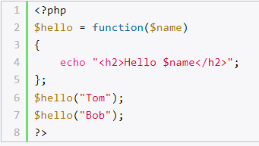
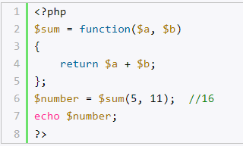
Анонимные функции
Анонимная функция определяется как обычная функция за тем исключением, что она не имеет имени.
Анонимные функции позволяют передавать в качестве параметров функции другие функции или присваивать их переменным.

Slide 8
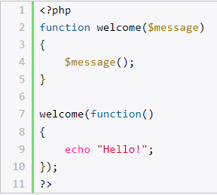
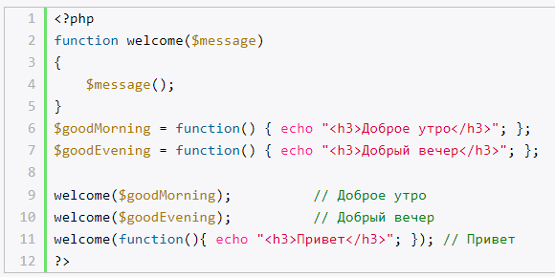
Функции обратного вызова
Распространенным случаем применения анонимных функций является передача их параметрам других функции. Таким анонимные функции еще называют функциями обратного вызова или коллбеками (callback function).

Slide 9
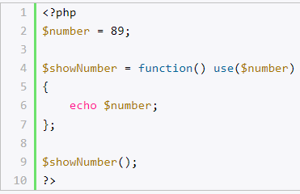
Замыкания
Замыкания в PHP представляют анонимную функцию, которая может использовать переменные из своего локального окружения. В отличие от обычных анонимных функций замыкания в PHP применяют выражение use.
Выражение use() получает внешние переменные, которые анонимная функция собирается использовать. И при ее выполнении браузер выведет значение переменной $number.

Slide 10

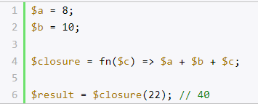
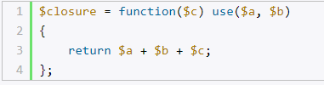
Стрелочные функции
Стрелочные функции (arrow function) позволяют упростить запись анонимных функций, которые возвращают некоторое значение. И при этом стрелочные функции автоматически имеют доступ к переменным из внешнего окружения.
Стрелочная функция определяется с помощью оператора fn:
Это аналогично записи:

Slide 11

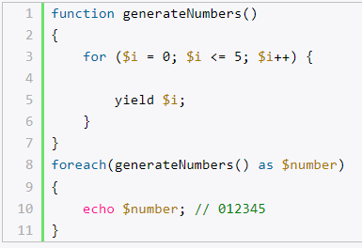
Генератор
Генератор предоставляет функцию, которая генерирует набор значений.
Для возвращения значения из функции применяется оператор yield. Но в отличие от return оператор yield сохраняет состояние функции, позволяя ей продолжать работу с того места, когда остановилось ее выполнение.
Подобным образом генератор может возвращать и большее количество значений:
Здесь функция генератора фактически возвращает только одно число 21.

Slide 12
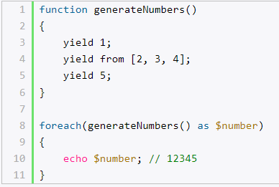
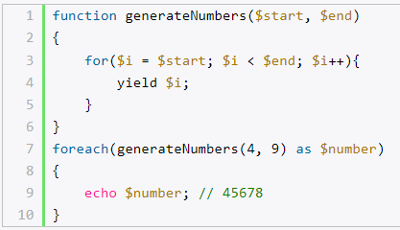
Генератор
С помощью оператора from можно определять массив - источник данных для генератора:
Функция генератора, как и любая функция может принимать параметры, что позволяет настраивать поведение генератора:

Slide 13
Решить задачи:
Разработать функцию, создающую информационное сообщение, подпись к которому меняется в зависимости от значения переданного ей параметра. Если значение параметра не задано, то используется подпись "Оргкомитет". ____________
Напишите функцию, считающую факториал числа (произведение целых чисел от единицы до переданного).

